Slide 1

4팀 산리오 성격테스트

Slide 2
프로젝트의 계기와 목표
요즘 유행하는 mbti 성격테스트를
팀원들이 좋아하는 산리오 캐릭터를 기반으로
만들어 보기로 했습니다.
테스트하고 결과를 확인하는 것만으로 끝나지 않고
게임 랭킹 등록하듯이 결과를 등록해두고
친구와 비교하는 기능도 만들어보고 싶었습니다!

Slide 3
팀원 소개 및 담당 업무
크게 MVC로 나누어 진행하였고
추가적인 기능이 필요하면 다시 나눠서 맡는 식으로 진행
노희연(팀장): C,M 담당
-> 주로 테스트 기능 담당, DB에 닉네임 등록 기능
-> 등록한 닉네임을 바탕으로 결과 검색 기능
-> 결과 페이지 공유 기능
염채원: M, V 담당
-> 주로 비교 기능 담당
-> 닉네임 등록시 valid check 기능
-> 닉네임 중복확인 기능, 결과 페이지 공유 오류 해결
-> 로딩중 창 뷰 구현
김도연: V 담당
-> 시작 화면 뷰 구현
-> 테스트 화면 뷰 구현 및 내용 제작
-> 테스트 화면 진행바 구현
김신지: V, M 담당
-> 결과별 화면 뷰 구현 및 내용 제작
-> 닉네임 등록 화면 뷰 구현
-> mbti 궁합 체크 기능

Slide 4
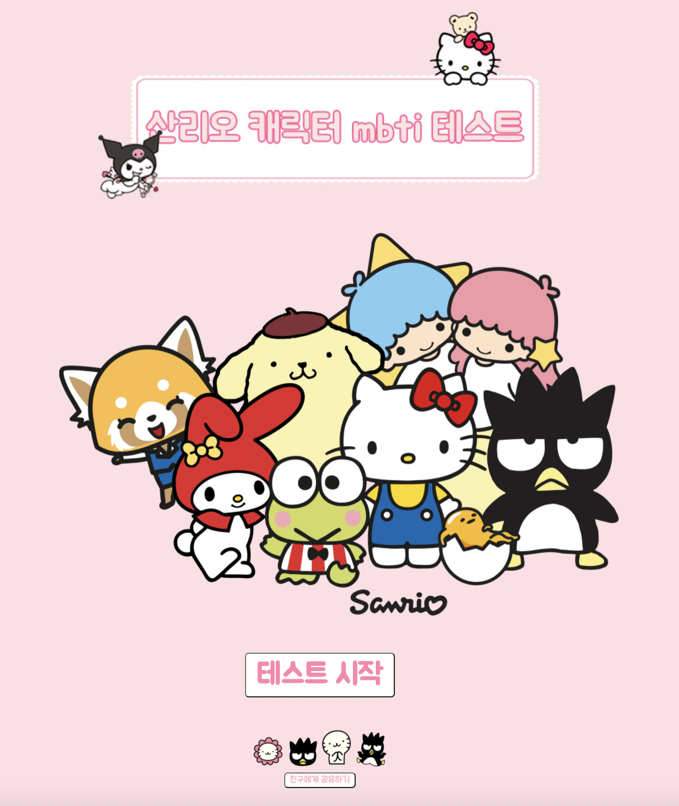
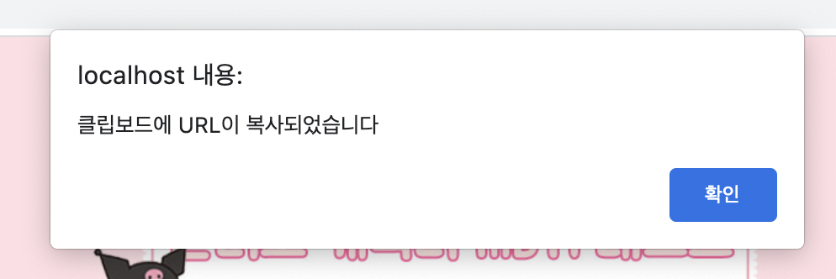
시작 화면
공유하기 클릭 시

Slide 5
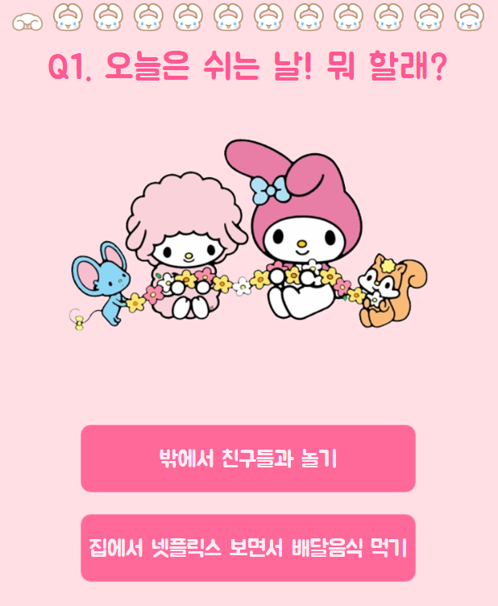
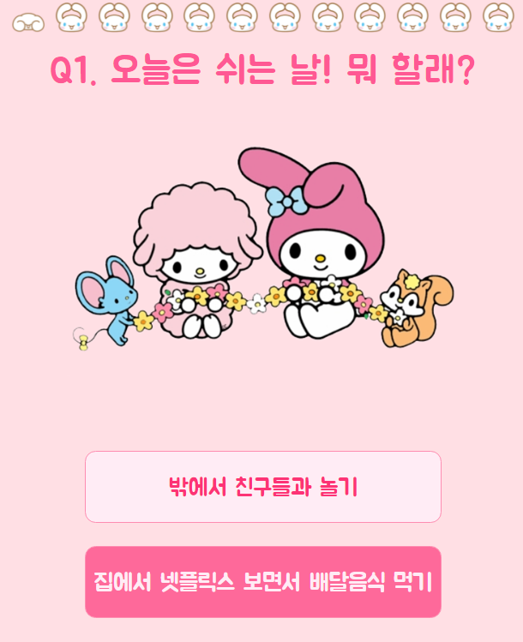
테스트 화면
답 고를 때
다음 페이지로 전환

Slide 6
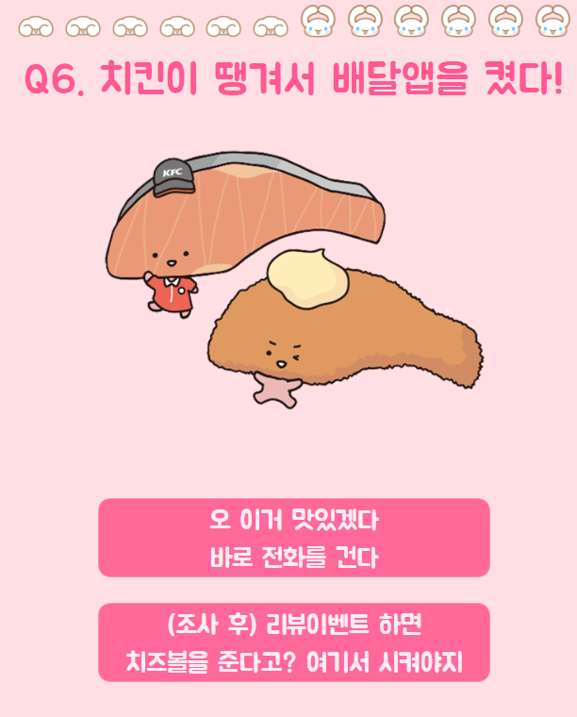
테스트 화면
진행중
진행바 변화

Slide 7
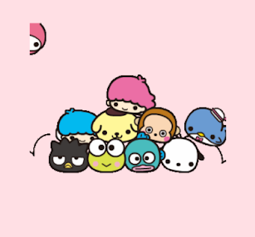
로딩 화면 (.gif)

Slide 8
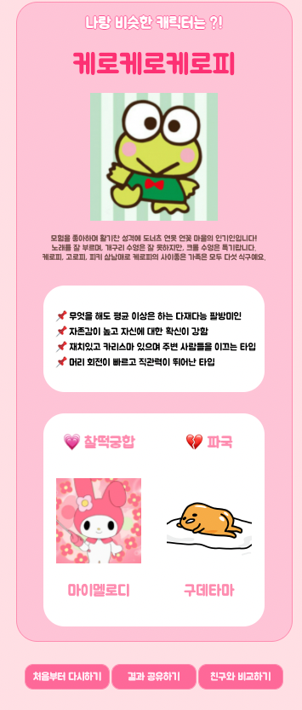
결과 화면

Slide 9
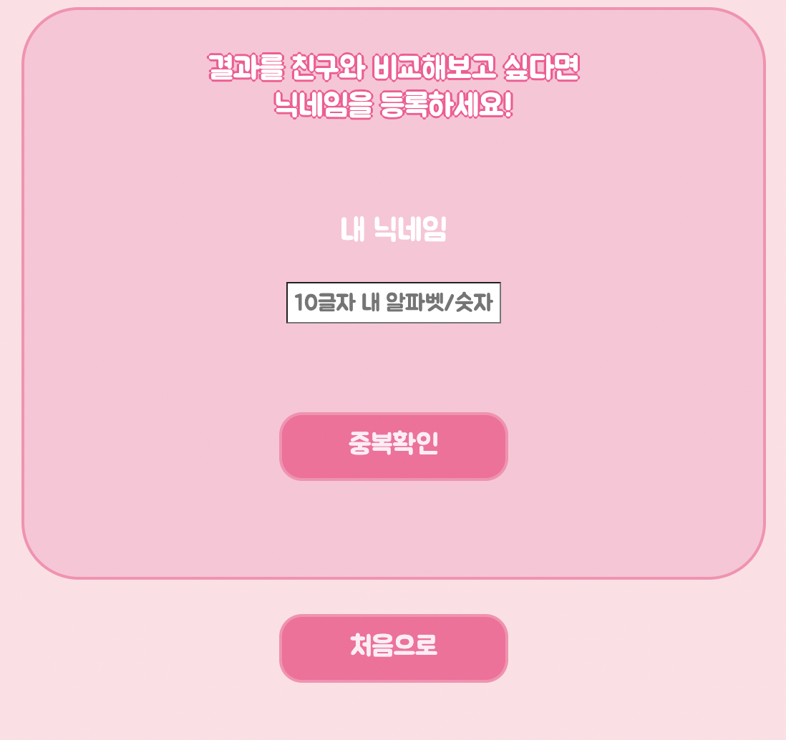
결과 비교 화면

Slide 10
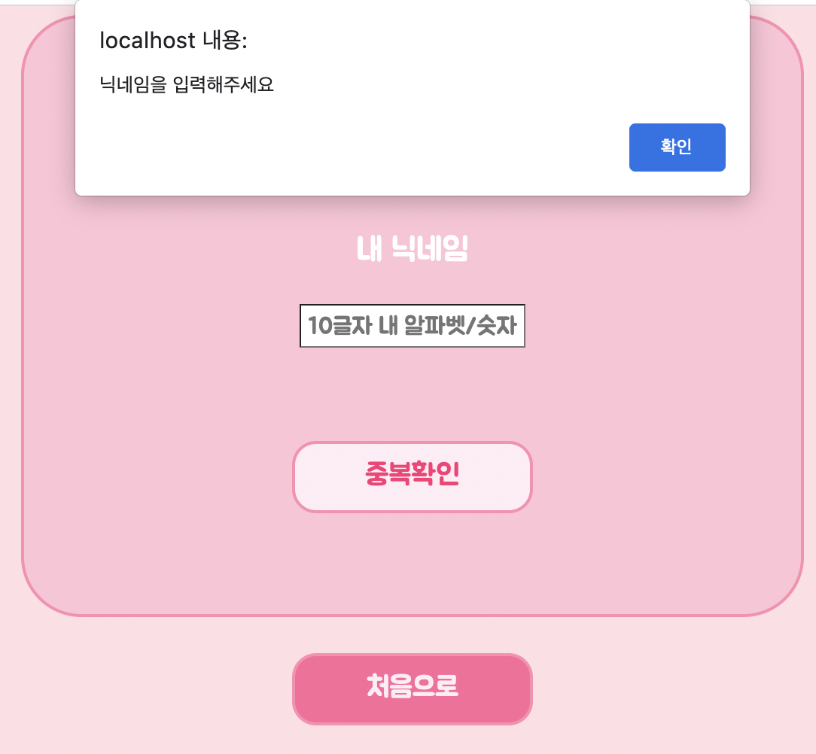
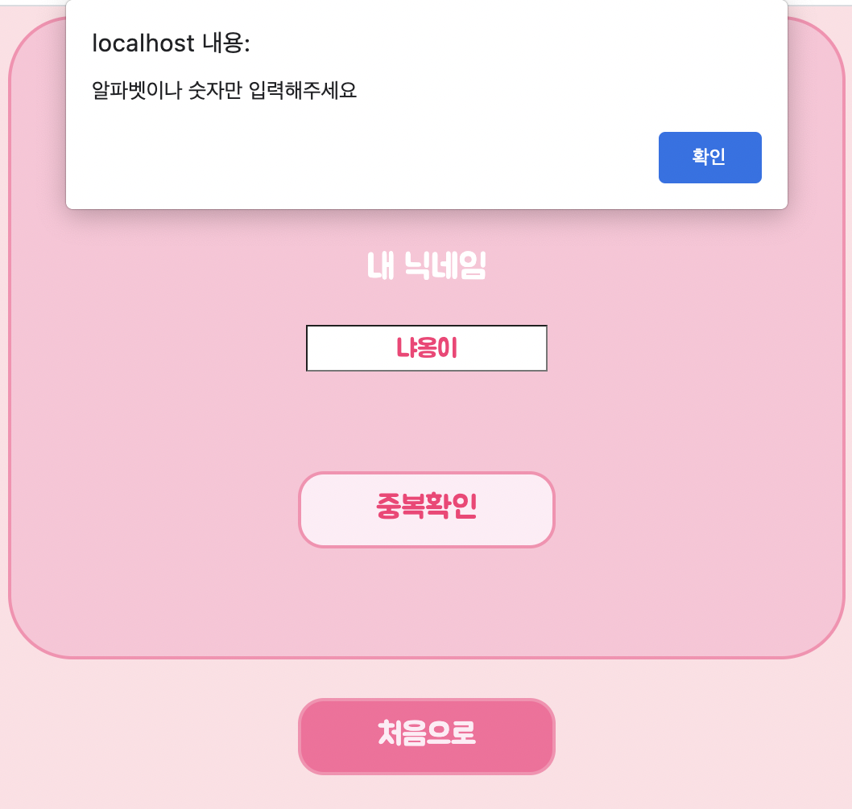
결과 비교 화면
공백 입력 시
한글 입력 시

Slide 11
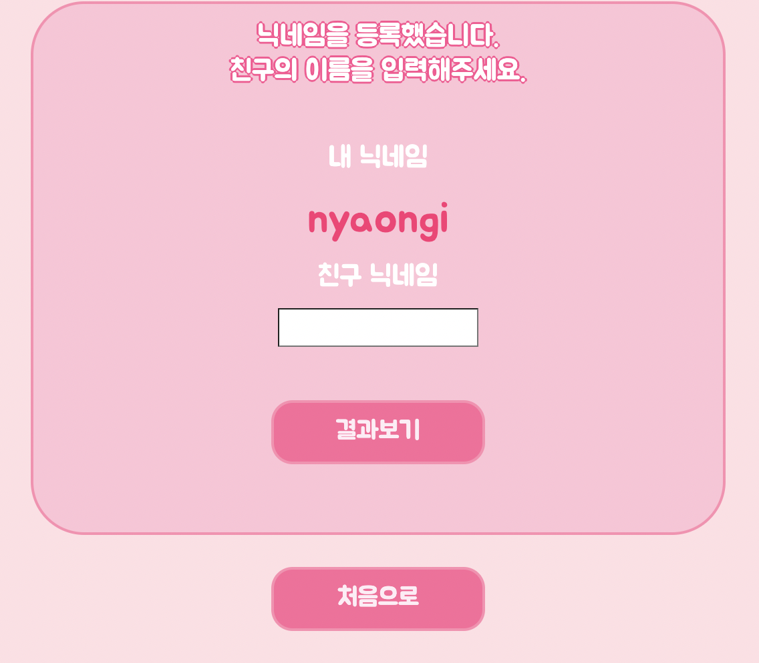
결과 비교 화면

Slide 12
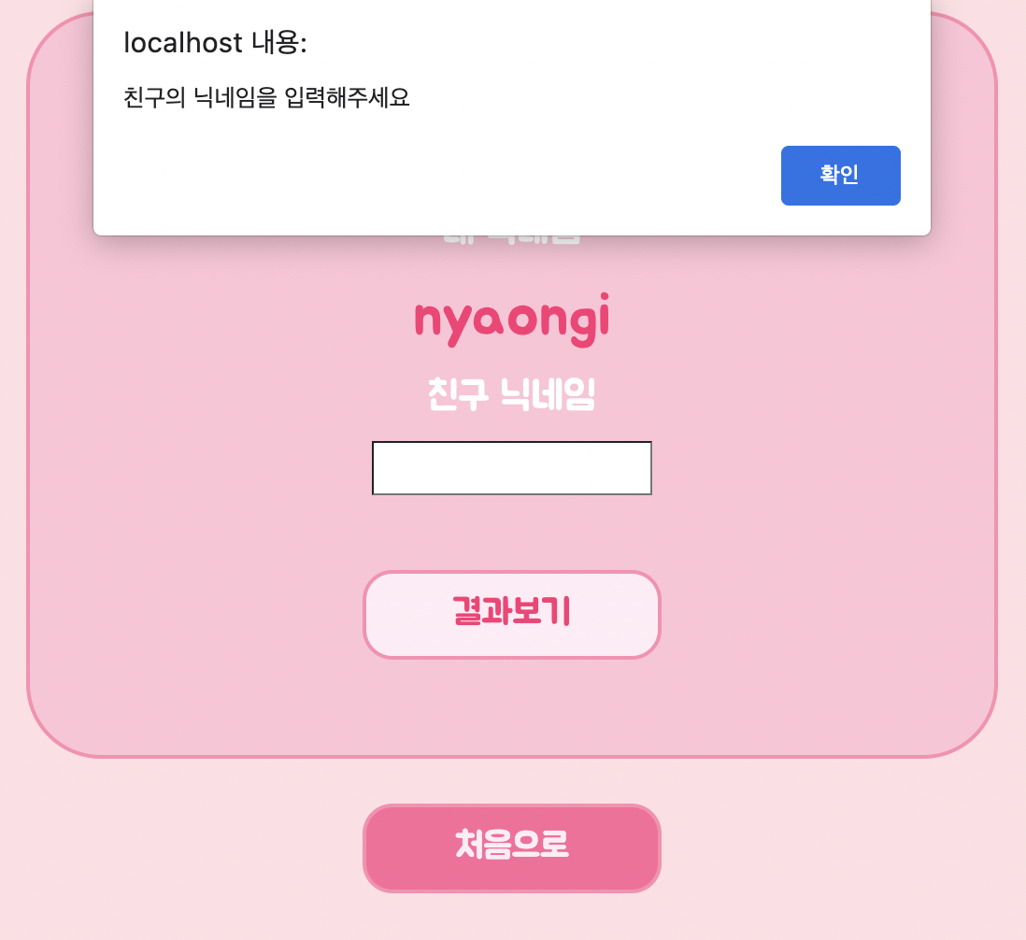
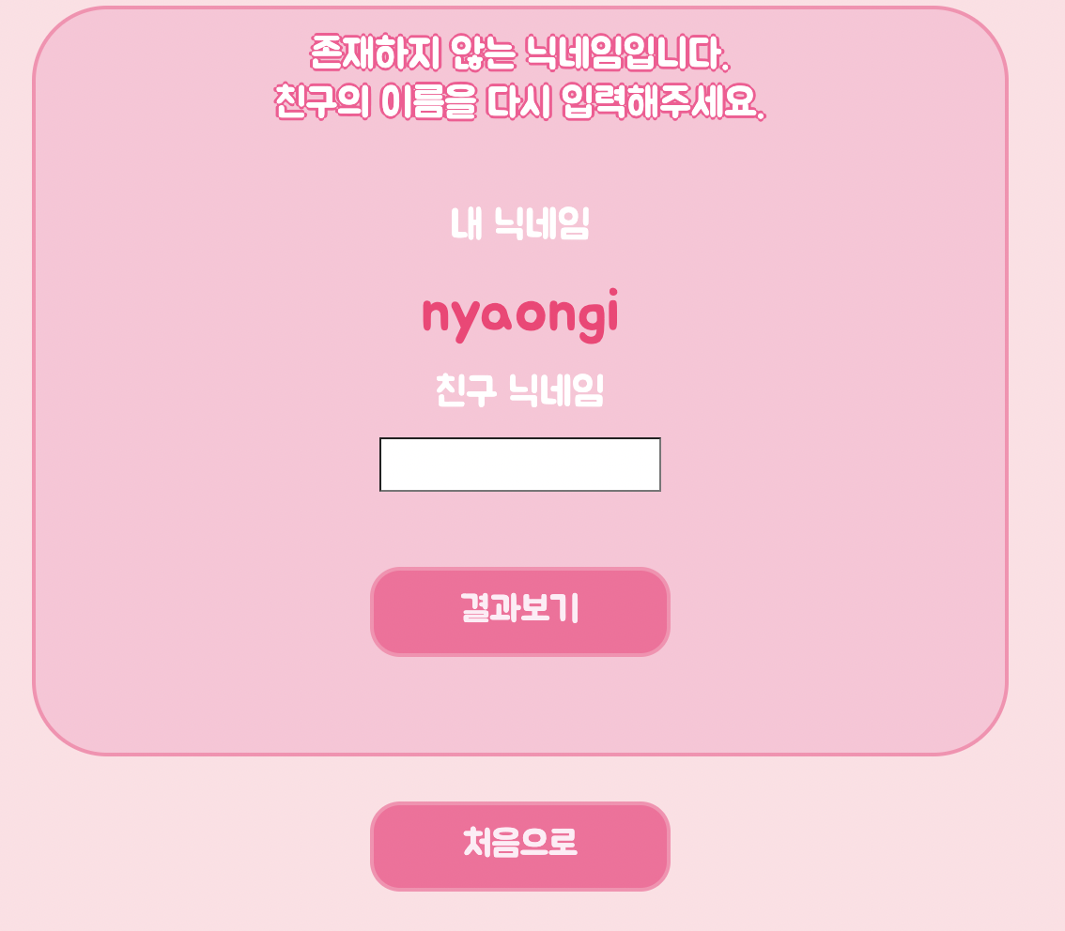
결과 비교 화면
빈칸 입력 시
DB에 없는 이름 입력 시

Slide 13
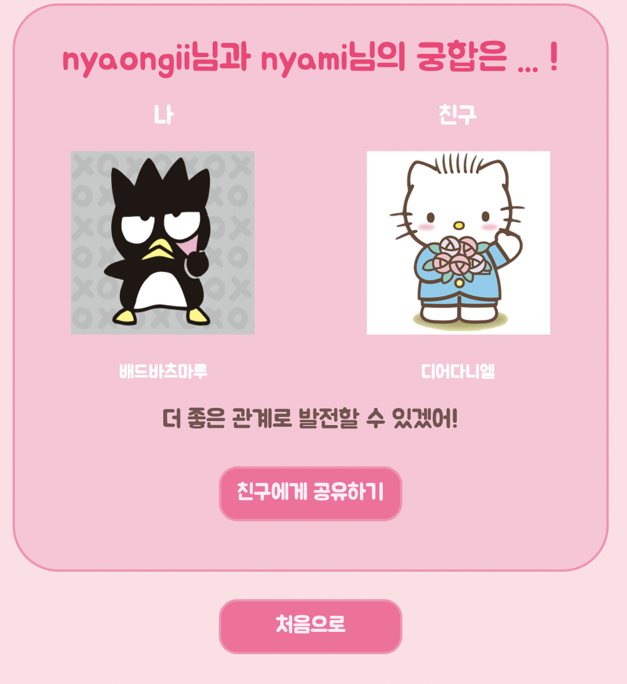
결과 비교 화면

Slide 14
프로젝트 하면서 느낀 점
채원: 프로젝트 전까지는 수업만 듣고 화면만 보고 따라하니까 어려웠던 부분도 쉽게 해결할 수 있었는데, 프로젝트는 처음부터 끝까지 조원들과 다 같이 생각해서 만들어 내야 하는 거니까, 초반에 계획을 세우는 것 부터 중간중간 부족한 부분을 피드백 하는 것 등 체크해야 할 부분이 많아서, 수업 때 보다 더 열심히 하려고 하고, 꼼꼼하게 보려고 노력했던 것 같습니다. 그런 만큼 실력이 더 늘었다고 생각합니다.
신지: 혼자 하다가 다 같이 해야 한다는 게 오히려 더 막막했었는데, 조원분들과 협동하면서 같이 해 나가니까 덜 힘들었고, 프로젝트 전보다 실력이 더 늘어난 것 같습니다. 예상했던 결과물이 나와서 만족합니다!
도연: 수업 때도 조금 뒤처져서 복습도 열심히 했는데도 좀 뒤처지는 것 같아서, 더 많이 관여하고 참여하고 싶었는데 생각만큼 하지 못했던 게 팀원들한테 죄송하고 감사하고 아쉬웠습니다. 최종 때는 더 잘 할 수 있도록 더 노력해야겠다고 생각했습니다.
희연: 머릿속으로 생각한 걸 실제로 구현해내는 게 즐거웠습니다. 프로젝트를 진행하면서 수업 때 배웠던 내용 복습도 되어 많은 도움이 되었습니다. 예쁜 결과가 나오게 해 준 팀원들에게도 감사해요

